Slide 1

Réunion du comité de pilotage
SAP30/CMRL
Le 20/10/2022

Slide 2
Ordre du jour
Décision du COPIL précèdent
Vue d’ensemble sur l’avancement
Vue d’ensemble sur la performance de projet
Revue du budget
Revue du planning
Revue des risques
Evolution des KPIs de projet
Décisions à prendre
Validation des demandes de changement
Questions
Prochaines réunions

Slide 3
Décisions du COPIL précédent
Décision 1
Approbation augmentation ressources Master Data
Décision 2
Approbation mise en place CRM en janvier 2023
Décision 3
Implication des auditeurs internes dans les tests
Décision 4
Approbation de plan de communication externe

Slide 4
Vue d’ensemble sur l’avancement
Fait
Reste à faire
Avant les tests d’intégration
Revoir les scénarios et compléter les exemples
Après les tests d’intégration
Adapter le plan de tests de consolidation
Distribuer les test par expertise utilisateurs
Finaliser les supports de formation
Confirmer le plan de formation et envoyer les invitations
Compléter les tests pour les adapter à l’environnement pré-productif
Paramétrage et tests unitaires des domaines
Finances
Ventes
Achats
Logistique
Production
Master Data
Correction des problèmes identifiés
Jeux de données pour les tests d’intégration
Préparation des scénarios intégration/consolidation
Principales difficultés rencontrées
Qualité médiocre de certaines données nécessitant un gros travail de corrections
Large éventail d’immobilisations
Différences importantes des plan de comptes
Fichier produit à nettoyer

Slide 5
Performance de projet : Revue du Budget simplifiée

Slide 6
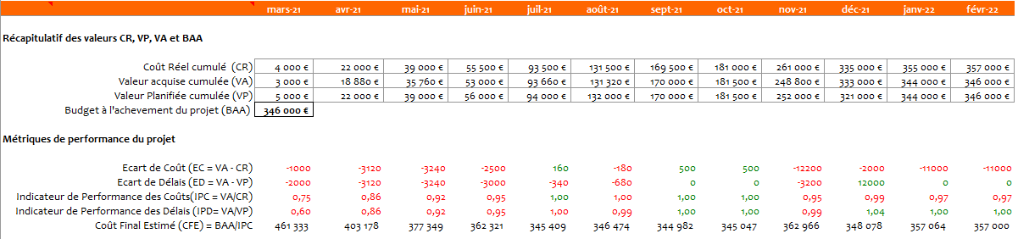
Performance de projet : Analyse de la valeur acquise ½ *
Cf ‘’Rapport de suivi du budget’’ pour plus de détails

Slide 7
Performance de projet : Analyse de la valeur acquise 2/2 *
Cf ‘’Rapport de suivi du budget’’ pour plus de détails

Slide 8
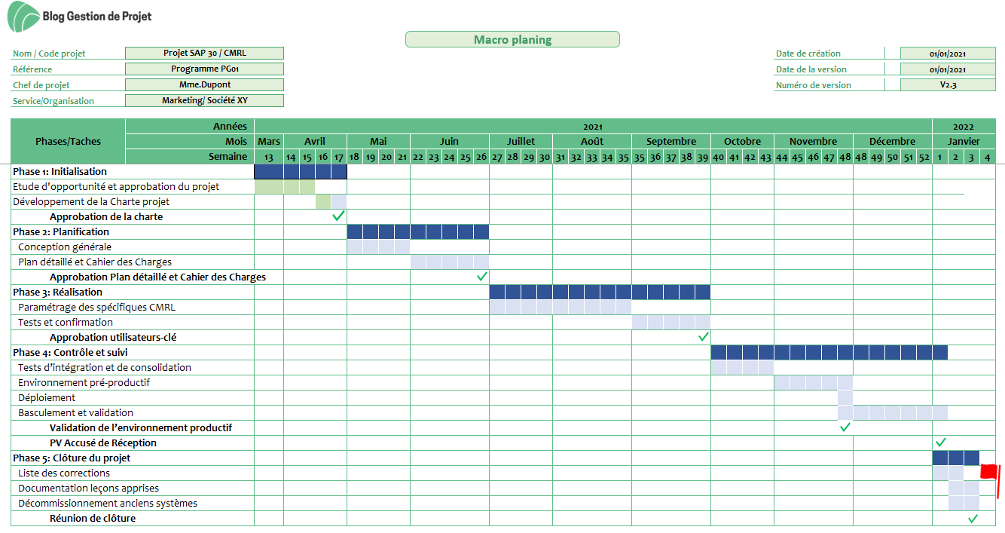
Performance de projet : Revue du Planning
Performance de projet : Revue du Planning
Les mouvements de la période passée:
Livraison de systèmes paramétrés et testés dans tous les domaines de travail
Nettoyage des données et corrections
Recueil des besoins en interfaces
Recueil des besoins CRM
Validation par les utilisateurs clés
Planifié pour la période suivante:
Test d’intégration
Test de consolidation
Supports de formation finalisés
Plan détaillé de basculement des données
Plan détaillé de recette des solutions dans tous les domaines de travail
Préparation du plan de basculement fonctionnel et opérationnel
Notes:
Possible de garder en référence la Baseline.
Et donc afficher le planning original et le planning réel, pour mettre en évidence les glissement de planning (en retard comme en avance d’ailleurs)

Slide 9
Revue des risques du projet
Description | Gravité | Probabilité | Criticité | Conséquence si avéré | Actions préventives | Actions correctives
Status-Quo | Catastrophique | Peu probable | Très critique | Coûts, délais, stratégie | Démarrage du projet SAP CMRL | Démarrage du projet SAP CMRL
Contrôle/Audit | Grave | Probable | Très critique | Coûts et Délais | Implémentation SAP accélérée | Accords avec les auditeurs
Manque de support ou d’intérêt | Majeur | Peu probable | Critique | Délais et Qualité | Plan de communication et assignation d’un responsable du changement | Communication transparente
Dépendances entre projets | Majeur | Probable | Critique | Coûts, délais, stratégie | Projet SAP et projet d’expansion du CMRL dans le même portfolio | Gestion du changement
Date butoir décembre 2022 | Majeur | Improbable | Modéré | Coûts, délais, stratégie | Implémentation SAP accélérée | Travail les jours fériés
*cf ‘’Registre des risques’’ pour plus de détails
Notes:
L’idée est de suivre l’évolution des risques tout au long du projet (Criticité, mesures préventives et correctives)

Slide 10
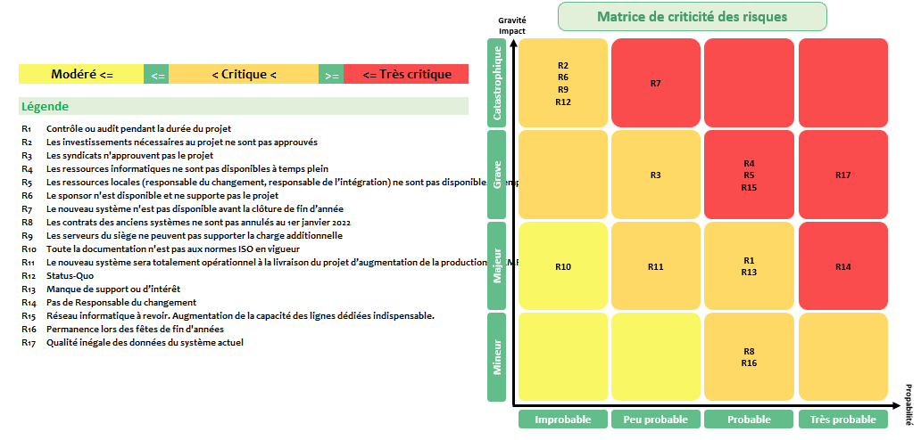
Revue des risques du projet : Matrice des risques
*cf ‘’Registre des risques’’ pour plus de détails
Notes:
L’idée est de suivre l’évolution des risques tout au long du projet (Criticité, mesures préventives et correctives)

Slide 11
Evolution des KPIs du projet
KPI | Cible | Etat actuel | Tendance | Commentaire
Budget de mise en place | 515 K euros | Satisfaisant (Réel aligné sur Planifié) | Stable | Sur la bonne voie
Coût opérationnel annuel | 310 K euros | Satisfaisant (Projet dans les délais) | Amélioration | La confiance augmente avec les résultats
Suppression des 2 unités assignées aux corrections journalières | Réassignations | Satisfaisant (Enorme travail de correction) | Dégradation | Le travail de nettoyage servira grandement à l’efficacité future
Mise en opérationnel | 6 mois | Satisfaisant (Projet dans les délais) | Amélioration | Sera confirmé lors des prochains tests
Retour sur investissement | 1 an | Satisfaisant (Projet dans les délais) | Amélioration | En bonne voie
Satisfaction clients internes | 90% | Satisfaisant (Projet dans les délais) | Amélioration | Confiance grandissante dans les avantages du projet après les tests communs
Satisfaction clients externes | 100% | Satisfaisant (Projet dans les délais) | Stable | A mesurer au premier trimestre 2023

Slide 12
Décisions à prendre / Arbitrage à faire
Points en suspens et les décisions à prendre
Décision 1
Quel est le moment idéal pour communiquer avec nos clients du basculement prévu fin novembre et des possibles légères perturbations?
Décision 2
Confirmer la date à laquelle nous annulerons officiellement les contrats des anciens systèmes – pour éviter une double charge
Décision 3
Besoin de ressources supplémentaires pour le nettoyage de données

Slide 13
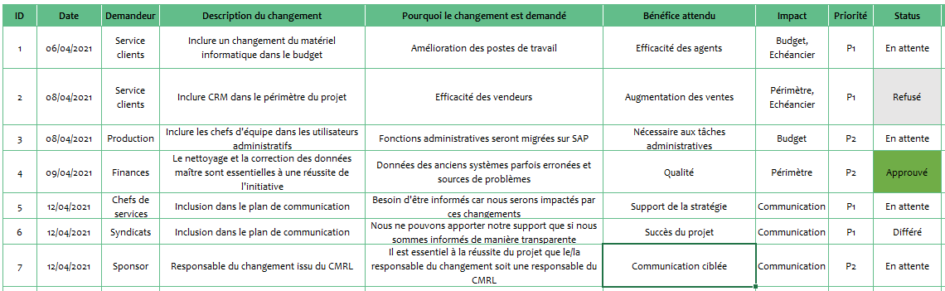
Validation des demandes de changements
*cf ‘’Registre des demandes de changement’’ pour plus de détails

Slide 14

Questions
L’équipe projet se fera un plaisir de répondre à toutes les questions, remarques et suggestions

Slide 15
Prochaines réunions
Prochaines réunions du comité de pilotage:
Le 29/10/2022
Le 26/11/2022
Le 17/12/2022

Slide 16
Proposition d’ajout
Les membres du comité (présents et excusés)
Le relevé d’action. Il arrive qu’ on instruise des actions lors des copils. Il faut pouvoir les suivre

